Slide 1
插件开发成长计划系列教程
第七章 阶段性开发实战-下篇

Slide 2
目录 CONTENT
SEC 01
上节知识点回顾
SEC 02
本次内容演示
SEC 03
知识点讲解
SEC 04
部分代码展示
SEC 05
课后作业和常见问题
Notes:
图表相关等帆软官方提供新接口再讲解，现在版本开发图表实在是比较麻烦不好出系统的教程

Slide 3
上次课程回顾
上次课程我们完成了数据库部分和接口部分的开发并使用拦截器完成了登录Token的拦截。
其中涉及数据库访问器注册
拦截器
httpHandler
Notes:
设计灵感来源于Vue的响应式方案

Slide 4
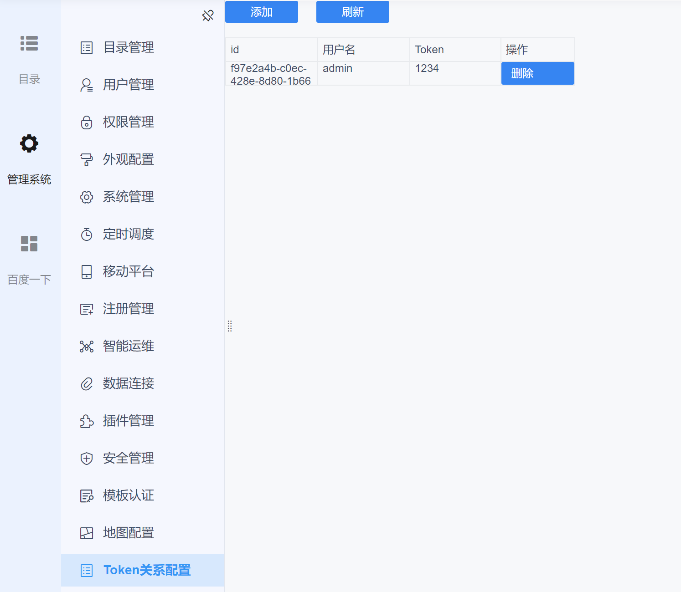
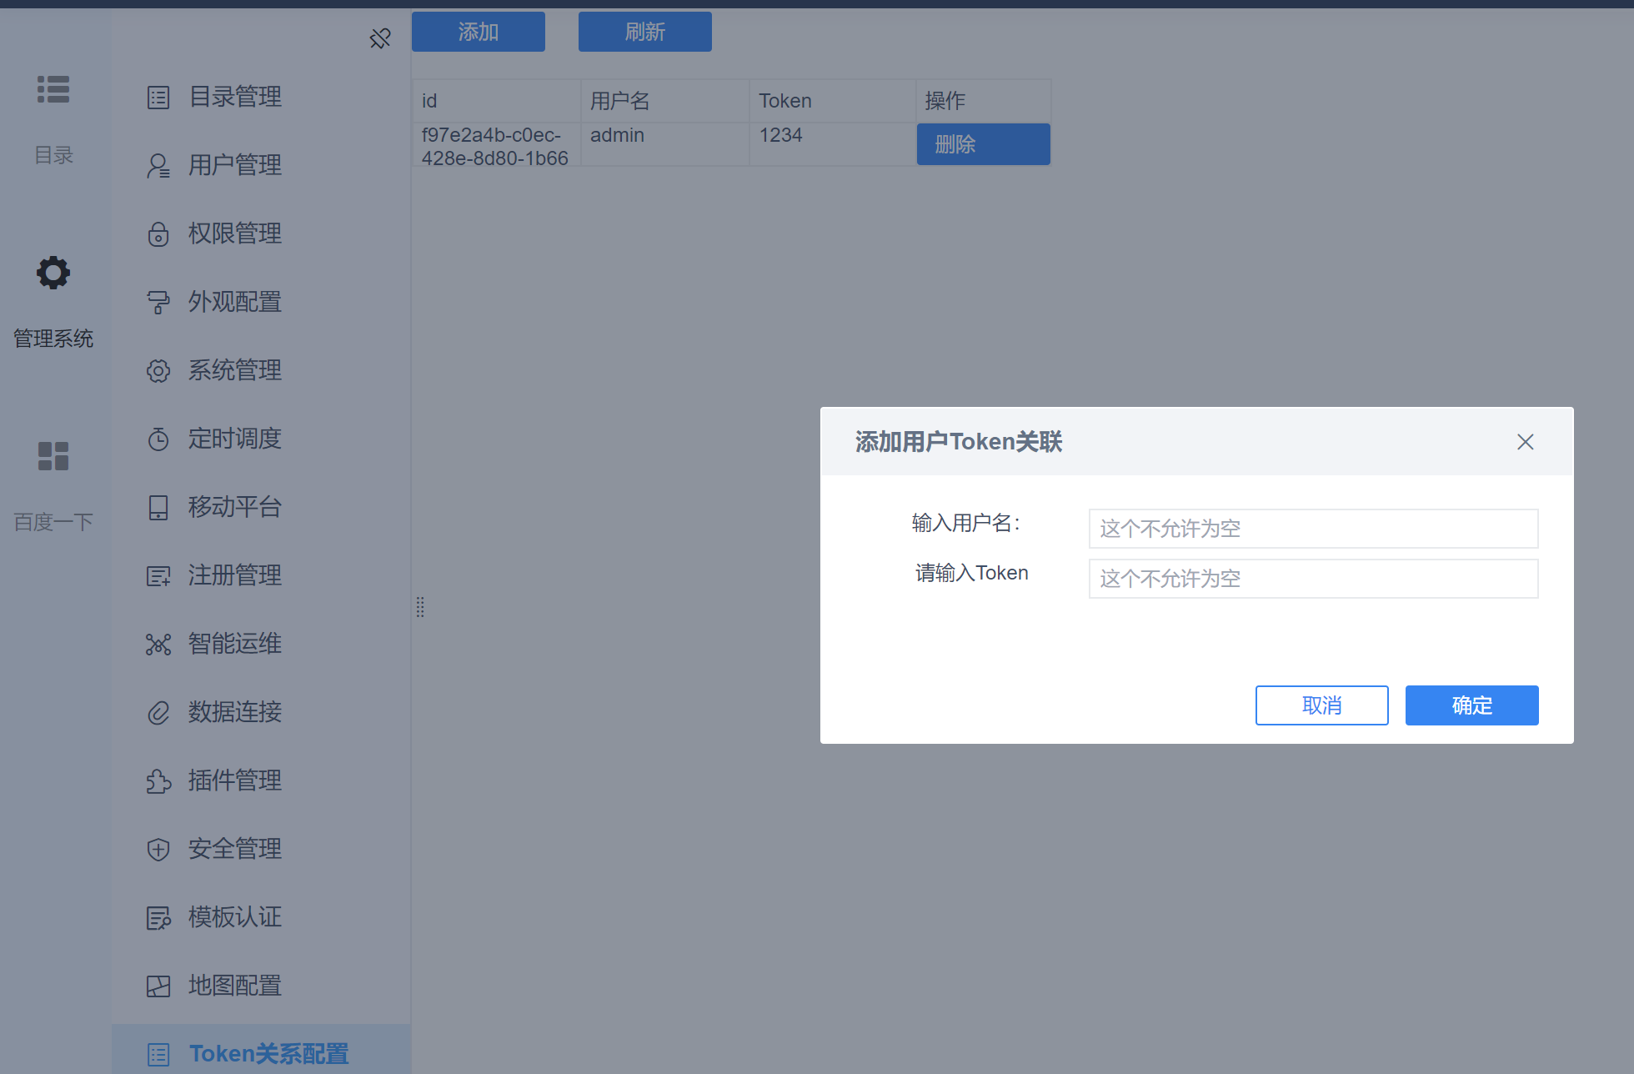
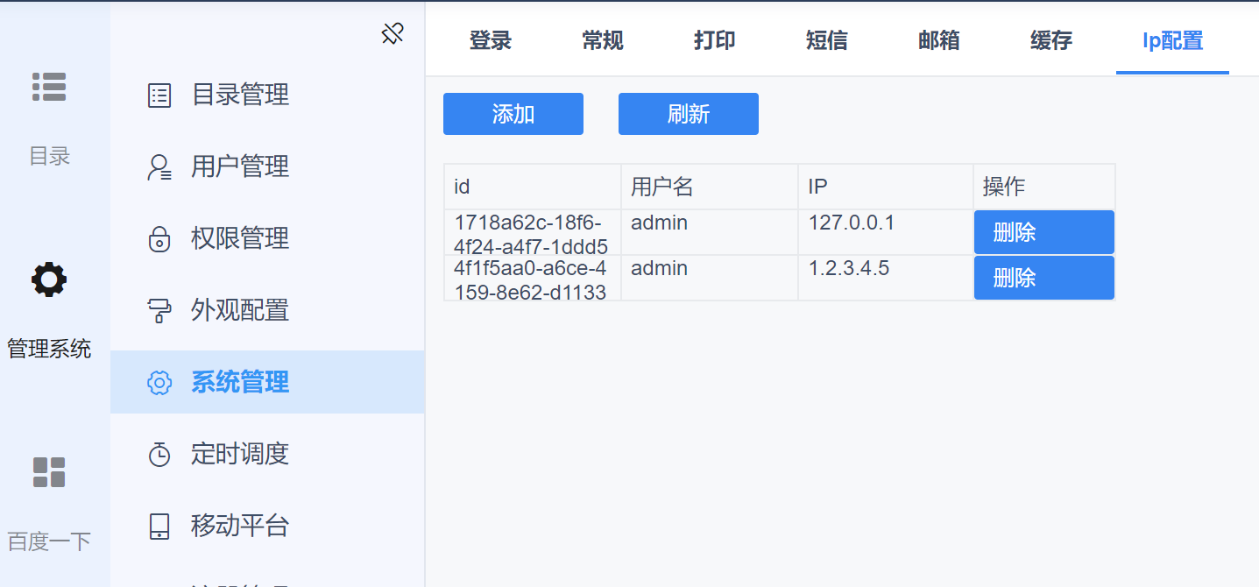
本章将演示
使用FINEUI来编写和注入菜单并调用接口服务完成数据库的增删改查。
随后我们完整的演示一遍本系统的所有功能。
Notes:
设计灵感来源于Vue的响应式方案

Slide 5
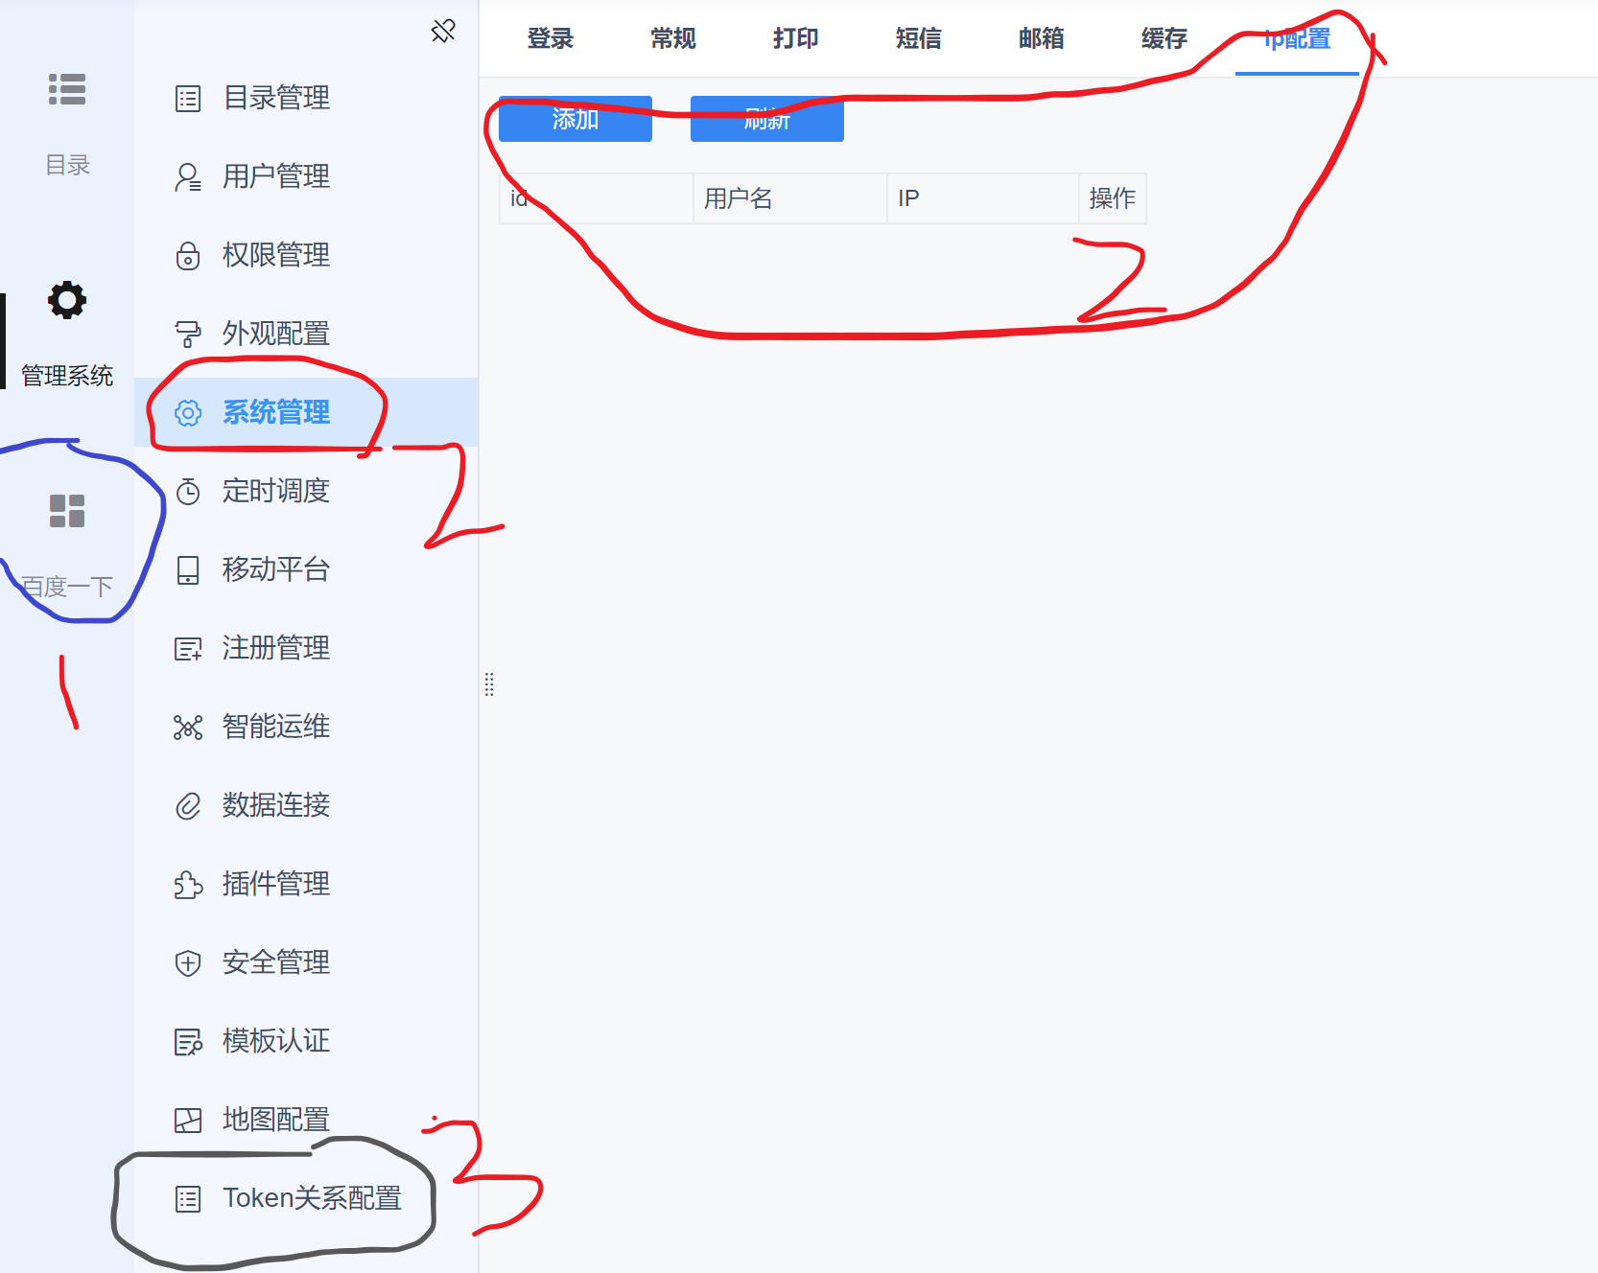
扩展菜单
目前fr可以直接扩展菜单一共有3处
Notes:
设计灵感来源于Vue的响应式方案

Slide 6
注册菜单
1.注册到侧边最大菜单
// 示例,向menus中加入百度搜索按钮.
BI.config("dec.constant.menu.items", function (items) {
items.push({
value: "baidu",
text: BI.i18nText("百度一下"),
cardType:{
src:"http://baidu.com"
},
cls: "analysis-menu-font"
});
return items;
});
BI.config的使用方法参考：
https://wiki.fanruan.com/pages/viewpage.action?pageId=33423858
Notes:
设计灵感来源于Vue的响应式方案

Slide 7
注册菜单
2.注册到管理菜单节点
// 示例,向管理系统节点加入百度搜索节点
// 特别注意,此配置需要配合服务端SystemOptionProvider接口使用,不然会因无权限而不显示节点.
BI.config("dec.constant.management.navigation", function (items) {
items.push({
value: "baidu", // 地址栏显示的hash值
id: "decision-management-baidu", // id这个要和java写的id对应
text: BI.i18nText("百度一下"), // 文字
cardType: "dec.management.baidu", // 组件的shortcut,适用于用fineui开发的页面.
cls: "management-directory-font" // 图标类名
});
return items;
});
Notes:
设计灵感来源于Vue的响应式方案

Slide 8
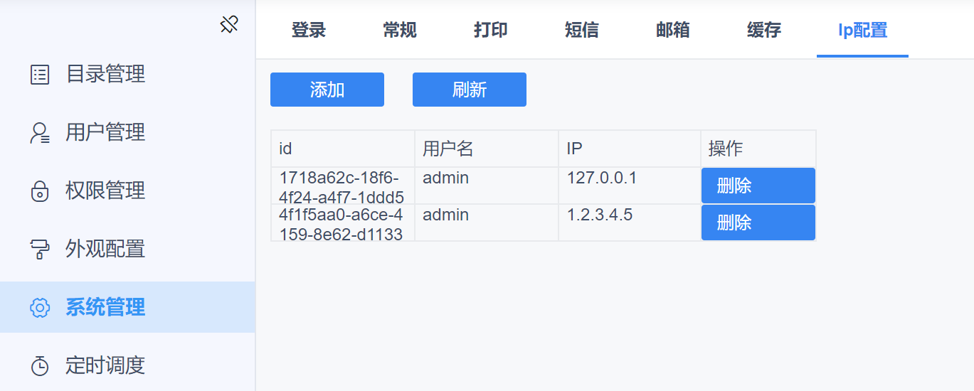
注册菜单
3.注册到管理系统节点
// 示例,向管理系统的子页面系统管理中加入谷歌搜索节点
BI.config("dec.constant.system.tabs", function (items) {
items.push({
value: "google",
text: BI.i18nText("Google"), // 文字
cardType: {
src: "http://www.google.com"
}
});
return items;
});
Notes:
设计灵感来源于Vue的响应式方案

Slide 9
扩展菜单
<extra-decision>
<SystemOptionProvider class="com.fr.plugin.IpTokenOptionProvider"/>
</extra-decision>
继承自：
AbstractSystemOptionProvider
使用步骤：
1.配置菜单ID
2.配置菜单名称
3.配置加载的（JS&CSS)
4.编写前端代码
Notes:
设计灵感来源于Vue的响应式方案

Slide 10
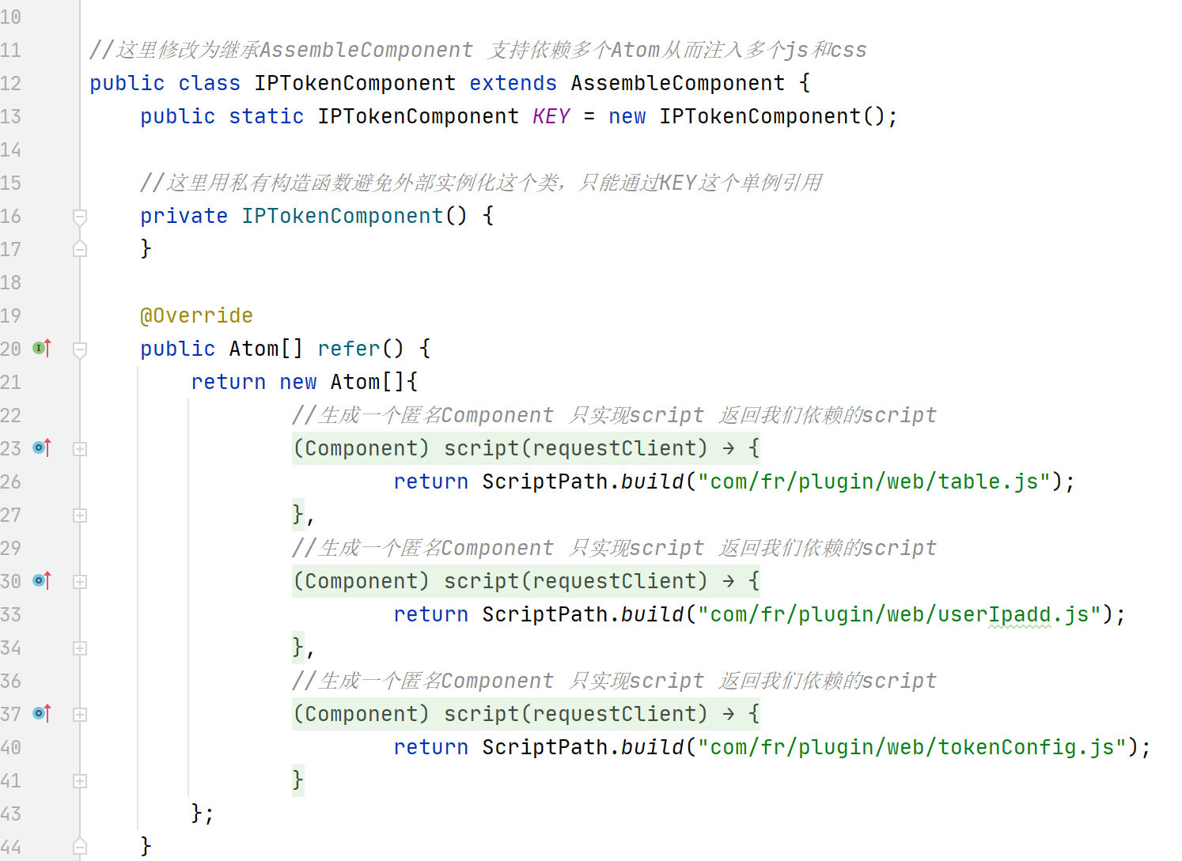
支持多个JS和CSS加载
因为我们这次任务比较复杂或者当业务涉及的模块比较多时可以选择将不同组件拆分成多个js或css这时候需要在java代码中去注册
修改类继承自：
AssembleComponent
并实现refer函数 在返回的数组中去返回多个
匿名Atom对象
Notes:
设计灵感来源于Vue的响应式方案

Slide 11
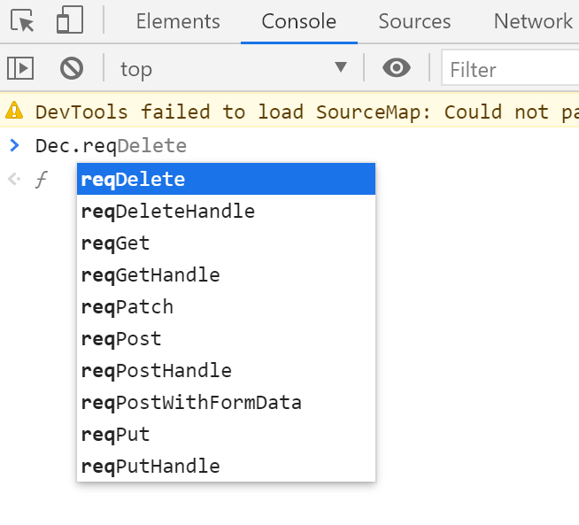
网络请求
使用Dec.req相关方法
包括GET,POST,PUT,DELETE 这次演示按照这几个模式进行编写前后端代码
注意：
请求参数是需要使用JSON去解析，并非普通的获取参数
public static JSONObject getJSONBody(HttpServletRequest request) throws IOException {
BufferedReader br = request.getReader();
String str;
StringBuilder wholeStr = new StringBuilder();
while ((str = br.readLine()) != null) {
wholeStr.append(str);
}
return new JSONObject(wholeStr.toString());
}
Notes:
设计灵感来源于Vue的响应式方案

Slide 12
前端UI编写
注意弹出窗的编写方法和获取组件引用的方法，注意代码演示中大量的that的使用
//这样就拿到了引用就可以通过引用调用对应组件的函数
ref: function(_ref) {
that.button = _ref;
},
主要参考：
组件生命周期：
https://fanruan.design/doc.html?post=244ba71889
父子组件相互调用
https://fanruan.design/doc.html?post=52f446463a
Notes:
设计灵感来源于Vue的响应式方案

Slide 13
课后作业
1.编写实现fineui菜单注入并调用后台接口
2.实现GlobalRequestFilterProvider 拦截ip并登录
3.有能力的同学可以完成数据的编辑功能，完善数据校验
进阶尝试可以继续使用fineui完善界面细节，尝试使用model数据流获取和更新数据
本次作业领取截止时间：
2021-01-13
作业提交方式：
论坛提交作业
Notes:
通过多阅读官方的插件类能更加快速的学习插件开发课程

Slide 14
作业格式要求
1.文件夹命名
文件夹名称以论坛用户名+括号UID+当前课时（论坛名称可以通过论坛个人主页直接复制）
例如：
onlyxx（uid：90929）第七课作业
文件夹内容：
1.插件源码文件夹
2.插件运行后效果截图
3.设计或使用文档（后续课程可能会要求）
最后将这个文件夹压缩成ZIP格式压缩文件提交到论坛

Slide 15
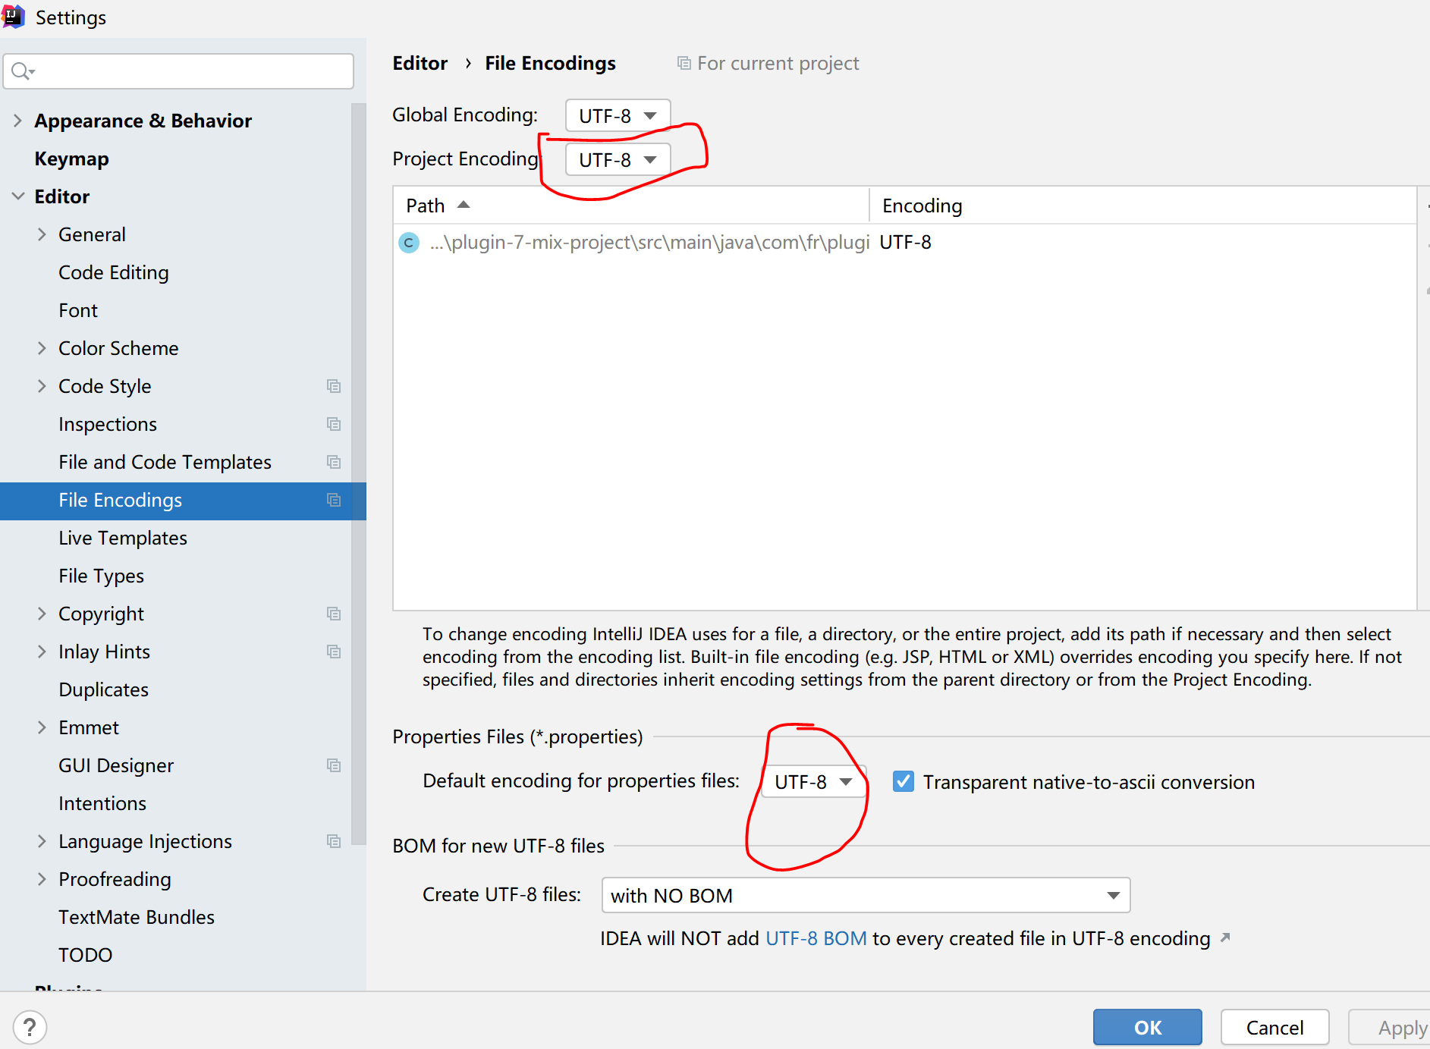
上次课程问题回顾
出现gradle utf8无法映射的字符时，检查项目的编码是否时utf8改成utf8 后将之前乱码的中文改正就不会报错了
tasks.withType(JavaCompile) {
options.encoding = "UTF-8"
}
Notes:
通过多阅读官方的插件类能更加快速的学习插件开发课程

